Slide 1
Web自动化测试
第01章-自动化测试基础

Slide 2
课程介绍
第1节-自动化测试概述（掌握）
第2节-自动化测试流程（掌握）
第3节-Selenium工具介绍（掌握）
第4节-环境搭建-浏览器配置（熟悉）
第5节-入门Demo（掌握）
第6节-浏览器操作
第7节-课程总结与作业

Slide 3
第1节-自动化测试概述
1.1 软件测试六大模块：
1.1.1 功能测试
ATM机取钱不扣款
日期格式不正确 web页面的超链接无法打开
手机正在听音乐时来电不提示
地铁公交卡刷卡扣款不成功
手机APP无法正常启动
手机拨号后无法接通对方手机 2012年广州出租车计价器无法识别2月29日
1.1.2 可用性测试（用户体验）：
手机上应用程序运行太慢
删除一条数据时无二次确认
页面布局很难看
网站经常出现弹窗广告
页面字体颜色太刺眼，字体太小
网页上的超链接显示不明显

Slide 4
第1节-自动化测试概述
1.1.3 性能测试：高并发
1.1.5 兼容性测试（客户端兼容性）：技术性要求不高，操作繁琐
网页半天打不开，反应很慢
应用程序运行太久占用内存很大 08年北京奥运会门票系统崩溃 12306网站订票系统 Android手机运行不流畅
某网页IE和Firefox上显示效果不一样
中国的插座在欧美无法使用 APP应用程序在某手机上无法安装
某应用程序在win10上经常卡
1.1.4 安全性测试：系统漏洞
1.1.6 可靠性测试：系统是否稳定，容错性，捕获异常的能力
测试流程————计划、分析、设计、实施（执行）、总结
我们经常接到骚扰电话 WIFI万能钥匙
支付宝账户的余额被恶意转走 CSDN网站用户600万数据泄露
某网站首页被恶意篡改
手机上的联系人信息被窃取
网站被大量的用户非法攻击

Slide 5
第2节-自动化测试概述
2.1 自动化测试的价值
概念:自动化测试是把以人为驱动的测试行为转化为机器执行的一种过程。
2.2 自动化测试的优势
提高测试执行效率，节约时间成本
解放人力去做更加重要的工作
可重复利用，减少对人的依赖
提升客户满意度
提升整个软件测试团队的水平
可大幅减少兼容性测试的工作量
有些测试工作必须依靠自动化来完成
2.3 自动化测试的不足
开发自动化测试脚本需要花费较长周期(手工测试用例2--3倍时间)
随着产品的不断迭代，自动化测试脚本也将不断迭代，时间成本高
不同的项目之间自动化测试脚本的重用度低(接口测试)
对短期项目型产品实施自动化测试价值不高
自动化测试无法代替手工测试找到产品的BUG
自动化测试开发过程对软件测试团队的技术有较高要求

Slide 6
第2节-自动化测试概述
2.3 功能测试与自动化测试异常点
寻找产品缺陷： 手工测试 优于 自动化测试
纯技术要求： 手工测试 低于 自动化测试
产品的稳定性要求： 手工测试 低于 自动化测试
测试用例的高效性： 手工测试 优于 自动化测试
对测试人才的需求： 手工测试 同于 自动化测试（高手难求）
相互之间的可替代性： 手工测试 同于 自动化测试（互相不可替代）
对测试项目的价值： 手工测试 同于 自动化测试（均非核心价值）
特别提醒：测试的核心价值在于测试的分析与设计；手工、自动化只是执行手段
2.4 自动化测试能力要求：
2.4.1 对软件测试的能力要求:
掌握软件测试的流程和方法
掌握软件测试用例设计思路
有1年以上软件测试项目经验
2.4.2 对程序设计的能力要求：
有java、python程序设计（脚本语言）基础或相关经验
有数据库和SQL语句使用经验（基础）
对软件系统三层结构及协议有所理解.

Slide 7
第2节-自动化测试概述
2.4.3 对软件架构的能力要求
理解软件系统前端和后端交互过程
理解操作系统（手机和电脑）基本原理
对软件系统的三层结构及协议有所理解
理解项目的核心技术架构 中间件---Apache搭载项目业务/逻辑代码,Tomcat,Nginx,IIS
前端技术:vue.js
服务端:java spring
数据库:MySQL,sqlserver,,MongoDB,Redis
中间件---Apache搭载项目业务/逻辑代码,Tomcat,Nginx,IIS
理解对被测产品的需求和业务逻辑
2.4.4 自动化测试可行性
2.4.4.1 产品架构与业务可行性
单机应用程序，重点考虑界面级自动化测试
分布式应用系统，重点考虑接口级与界面级结合的自动化测试
手机APP应用，重点考虑接口级与界面级结合的自动化测试，并重点关注兼容性
复杂业务场景，重点考虑接口级或代码级自动化测试，界面级测试可不作重点关注。且摘取使用频率最高的模块进行测试
简单业务场景，可考虑不进行或只进行界面级自动化测试

Slide 8
第2节-自动化测试概述
2.4.4.2 测试技术实现可行性：
自动化测试可应用于代码级、接口级、界面级
不同的被测产品应根据不同的情况进行有针对性的技术选择
自动化测试技术并不难，重点是测试方案的定制
通用优先技术选择顺序：接口级＞界面级＞代码级
自动化测试工具选择面太广，却没有一款工具可以完全满足企业要求，所以对自动化测试技术底层实现原理的理解和应用应优先于对工具的考虑和选型
2.4.4.3 团队成员能力可行性：
测试过程分为：分析、设计、实现、执行，而很多团队关注在实现和执行层面，而忽略测试最本质的环节：分析、设计 自动化测试仅属于测试执行环节，所以并非能够运用自动化测试技术或工具就可以成功实施自动化测试 团队成员具备的能力：对产品业务的理解，对产品架构的理解，对设计的理解，具备程序设计能力（语言能力），有专人负责自动化测试 建设好测试团队和软件研发管理，远比实施自动化测试重要。

Slide 9
第2节-自动化测试概述
2.4.4.4 自动化测试实施可行性
自动化测试方案应该与产品架构设计工作一起，在研发早期进行统一规划，确保自动化测试的可实施性，减少测试脚本重构 自动化测试更多用于回归测试或兼容性测试，不能以寻找Bug为目的 自动化测试属于执行阶段，测试工作应该重点关注分析与设计 经验表明，80%的企业自动化测试实施工作无法坚持，效果并不理想 自动化测试是为软件质量服务的，并非用于自我满足或邀功
2.4.4.5 什么样的项目适合做自动化
软件需求变动不频繁 测试脚本的稳定性决定了自动化测试的维护成本。如果软件需求变动过于频繁，测试人员需要根据变动的需求来更新测试用例以及相关的测试脚本，而脚本的维护本身就是一个代码开发的过程，需要修改、调试，必要的时候还要修改自动化测试的框架，如果所花费的成本不低于利用其节省的测试成本，那么自动化测试便是失败的。 项目中的某些模块相对稳定，而某些模块需求变动性很大。我们便可对相对稳定的模块进行自动化测试，而变动较大的仍是用手工测试。 项目周期较长 由于自动化测试需求的确定、自动化测试框架的设计、测试脚本的编写与调试均需要相当长的时间来完成。这样的过程本身就是一个测试软件的开发过程，需要较长的时间来完成。如果项目的周期比较短，没有足够的时间去支持这样一个过程，那么自动化测试便成为笑谈。

Slide 10
第2节-自动化测试概述
2.5 自动化测试常用工具
2.5.1 单元级自动化常用测试工具
XUnit：JUnit，CppUnit，NUnit，PyUnit... XMock：JMock，NMock...桩
功能：
断言、参数化、测试用例管理，快速Mock，TDD--测试驱动开发,BDD--用户驱动开发
2.5.2 接口级自动化常用测试工具
LoadRunner（惠普）：支持全协议，重点支持HTTP... SOAPUI：支持WebService协议SOAP WebLoad：支持HTTP协议 RPT（IBM）：重点支持HTTP和TCP/UDP协议 JMeter（Apache）：支持HTTP，JMS协议
浏览器插件:postman,RESTClient

Slide 11
第2节-自动化测试概述
2.5 自动化测试常用工具
2.5.1 单元级自动化常用测试工具
XUnit：JUnit，CppUnit，NUnit，PyUnit... XMock：JMock，NMock...桩
功能：
断言、参数化、测试用例管理，快速Mock， TDD--测试驱动开发,BDD--用户驱动开发
2.5.2 接口级自动化常用测试工具
LoadRunner（惠普）：支持全协议，重点支持HTTP...
SOAPUI：支持WebService协议SOAP
WebLoad：支持HTTP协议
RPT（IBM）：重点支持HTTP和TCP/UDP协议
JMeter（Apache）：支持HTTP，JMS协议
浏览器插件:postman,RESTClient

Slide 12
第2节-自动化测试概述
2.5 自动化测试常用工具
2.5.3 UI级自动化常用测试工具
Selenium：支持web应用，Safari，IE，Chrome，Firefox APPium：Android，IOS移动应用 QTP/UFT:支持Windows，web，java，.NET应用程序 RFT:支持Windows，web，java，.NET应用程序 robot framework 关键字驱动自动化测试工具
2.5.4 主流测试工具汇总
Web自动化测试：selenium、robot framework App端自动化测试：Appium、Monkeyrunner、UIautomation PC客户端（win32）自动化测试：QTP 接口自动化测试：Jmeter、Postman、httpUnit、RESTClient 云测平台：Testin Testbird 性能测试：Jmeter、LoadRunner

Slide 13
第3节-Selenium工具介绍
3.1 什么是selenium？
Selenium 是一个用于Web应用程序测试的工具。Selenium测试直接运行在浏览器中，就像真正的用户在操作浏览器一样。 这个工具的主要功能包括：测试程序与浏览器的兼容性，测试你的应用程序是否能够很好得工作在不同浏览器和操作系统之上，测试系统功能,用户需求等。
3.2 什么是selenium？
1. 开源，免费 2.多浏览器支持：FireFox、Chrome、IE、Opera(核心) 3.多平台支持：linux 、windows、MAC 4.多语言支持：java、python、ruby、php、C#、JavaScript 5.对web 页面有良好的支持 6.简单（API 简单）、灵活（用开发语言驱动） 7.支持分布式测试用例执行
3.3 Selenium版本
官方网址：https://www.seleniumhq.org/ Selenium截至目前已经发布了3个大版本，下面介绍每个版本的区别。

Slide 14
第3节-Selenium工具介绍
3.3.1 Selenium1.0
Selenium 1.0包括：Selenium IDE(录制回放)、Selenium Grid(分布式测试)、Selenium RC三部分。
3.3.2 Selenium2.0
Selenium 2.0= Selenium 1.0 + WebDriver
3.3.3 Selenium3.0（推荐）
Selenium 3.0在Selenium 2.0的基础上有了更多的改进，支持的原生驱动方面更为丰富。 去掉了对Selenium RC的支持。 JDK的最低版本要求为8。 在Selenium3.0之前，只要在不同编程语言下安装好的Selenium就可以驱动Firefox浏览器运行自动化测试脚本。在Selenium3.0中的Firefox驱动独立了，支持Mlzilla的geckodriver驱动，来驱动控制Firefox浏览器。
对Edge和safari原生驱动的支持，Edge驱动由Microsoft提供，safari原生驱动由Apple提供。

Slide 15
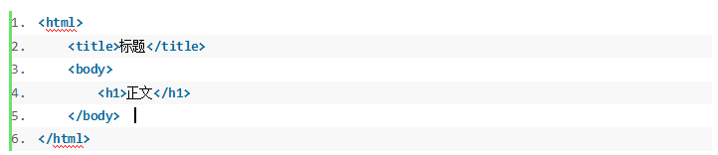
第3节-Selenium工具介绍
3.4 前端技术介绍（了解）
由于selenium 基于web 的自动化测试技术，我们的要操作的对象是页面，所以有必要对前端的技术和工具做一个简单的介绍。 HTML 简介 HTML（Hyper Text Markup Language）中文为超文本标记语言，HTML 是网页的基础，它并不是一种编程语言，而是一种标记语言（一套标记标签），但我们可以在HTML 标签中嵌入各种前端脚本语言，如VBScript、JavaScript 等。 下面是一个简单的HTML 页面：
<html> 与</html> 之间的文本描述网页 <title> 与</title> 之间的内容显示在浏览器的标题栏 <body> 与</body> 之间的文本是可见的页面内容 <h1> 与</h1> 之间的文本被显示为正文，h1 为页面中的一号字体 现在我们通过浏览器打开任意一个页面，在页面上右键菜单选择“查看网页源代码”，在复杂的前端代码中你依然可以找到HTML 的身影。 当然了，HTML 还定义了其它许多功能，请参考其它资料进行学习。

Slide 16
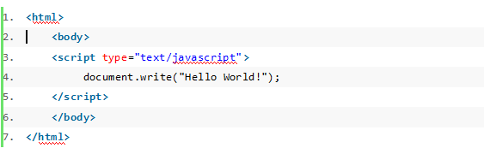
第3节-Selenium工具介绍
3.4 前端技术介绍（了解）
JavaScript 简介 JavaScript 是一种由Netscape 公司的LiveScript 发展而来的前端脚本语言（脚本语言是一个种轻量级的语言），是一种解释性语言（代码执行不需要预编译）；被设计用来向HTML 页面添加交互行为，通常被直接嵌入到HTML 页面。 如果要在HTML 页面中使用JavaScript ，我们需要使用<script>标签，同时使用type 属性来定义脚本语言：
通过<script type="text/javascript"> 和</script > 就可以告诉浏览器JavaScript 脚本从何处开始，到何处结束。使用document.write() 可以向文档输出写内容。 XML 简介 XML 是指扩展标记语言，是标准通用标记语言的一个子集；与HTML 类似，但它并非HTML 的替代品，它们为不同的目的而设计；HTML 被设计用来显示数据，其焦点是数据的外观。XML 被设计为传输和存储数据，其焦点是数据的内容。 下面是一个简单的XML

Slide 17
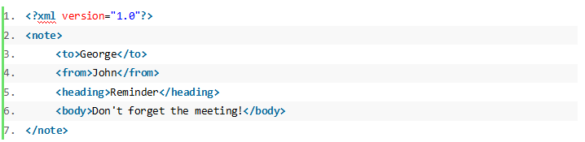
第3节-Selenium工具介绍
3.4 前端技术介绍（了解）
<?xml version="1.0"?> 一个应该包含XML 的声明，它定义了XML 文档的版本号。 <note></note> 定义了文档里的第一个元素，也叫根元素。 <to></to>、<from></from>、<heading></heading>、<body></body> 为根元素的子元素，他们分别包含了发送者与接收者的信息。这个XML 文档仅仅是用标签包装了纯粹的信息，我们需要编写软件或程序，才能传送、接收和显示出这个文档。 XML 允许我们自己定义标签，上例中的标签没有在任何XML 标准中定义过，如<to> 和<from>，这些标签是由我们自己定义的。 上面只是简单的介绍了HTML 、JavaScript 以及XML 等前端技术，Web 自动化测试就是与前端技术打交到，所以，了解前端技术有助于我们顺利的进行web 自动化测试工作。

Slide 18
第3节-Selenium工具介绍
3.4 前端技术介绍（了解）
<?xml version="1.0"?> 一个应该包含XML 的声明，它定义了XML 文档的版本号。 <note></note> 定义了文档里的第一个元素，也叫根元素。 <to></to>、<from></from>、<heading></heading>、<body></body> 为根元素的子元素，他们分别包含了发送者与接收者的信息。这个XML 文档仅仅是用标签包装了纯粹的信息，我们需要编写软件或程序，才能传送、接收和显示出这个文档。 XML 允许我们自己定义标签，上例中的标签没有在任何XML 标准中定义过，如<to> 和<from>，这些标签是由我们自己定义的。 上面只是简单的介绍了HTML 、JavaScript 以及XML 等前端技术，Web 自动化测试就是与前端技术打交到，所以，了解前端技术有助于我们顺利的进行web 自动化测试工作。

Slide 19
第4节-环境搭建-浏览器配置
4.1 浏览器安装
Chrome浏览器、Firefox浏览器可通过电脑管家进行下载安装。
4.2 浏览器驱动
4.2.1 ChromeDriver for Chrome
如果使用Chrome进行自动化测试，就需要下载ChromeDriver驱动。 ChromeDriver下载地址： https://chromedriver.storage.googleapis.com/index.html http://chromedriver.storage.googleapis.com/index.html 根据自己浏览器的版本，下载对应的ChromeDriver 附chromedriver与chrome的对应关系表：

Slide 20
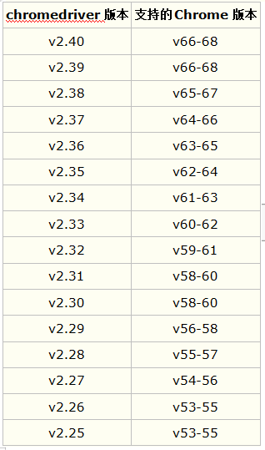
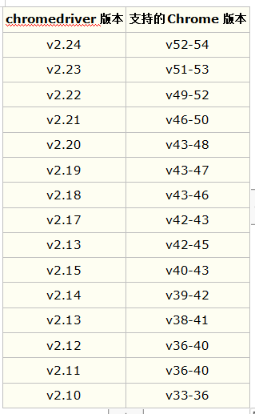
第4节-环境搭建-浏览器配置
4.2 浏览器驱动

Slide 21
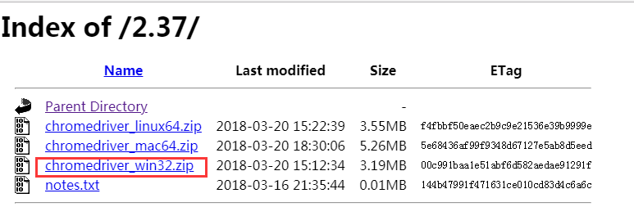
第4节-环境搭建-浏览器配置
4.2 浏览器驱动
选择指定的ChromeDriver版本（如图：v2.37），可根据不同的平台（Win、Mac、Linux）下载指定的ChromeDriver。
4.2.2 Geckodriver for Firefox
如果使用Firefox进行自动化测试，在Selenium 1.0或者2.0是可以直接驱动Firefox进行测试的，但如果使用的是Selenium 3.0，则需要下载geckodriver驱动。本章节讲解使用Selenium 3.0。 Geckodriver下载地址：https://github.com/mozilla/geckodriver/releases 根据不同的平台（Win、Mac、Linux等）下载指定的geckodriver。

Slide 22
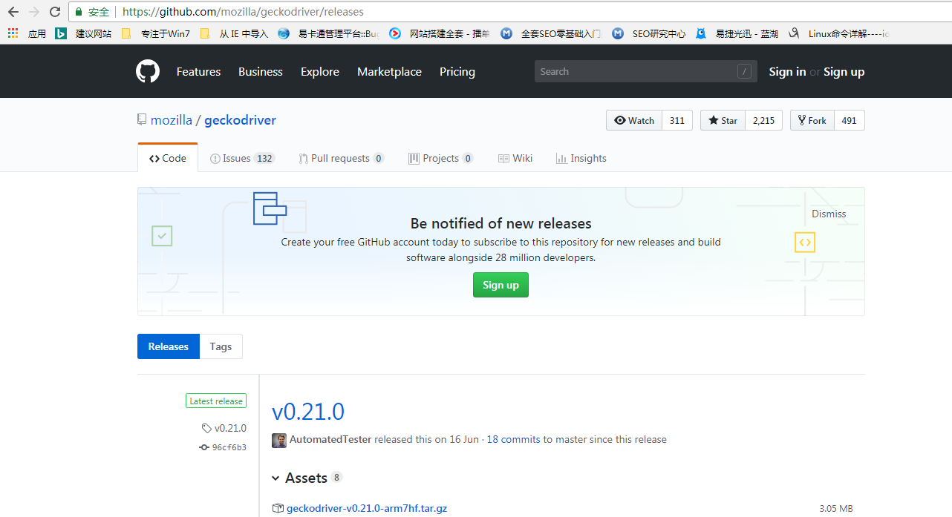
第4节-环境搭建-浏览器配置
4.2 浏览器驱动
4.2.2 Geckodriver for Firefox

Slide 23
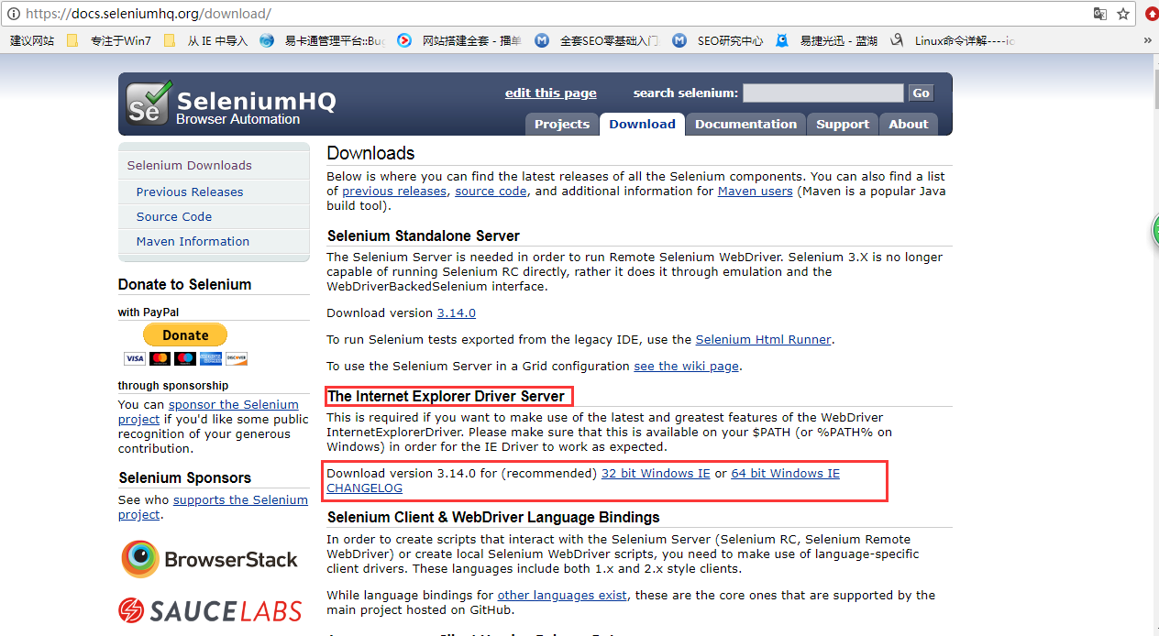
第4节-环境搭建-浏览器配置
4.2 浏览器驱动
4.2.3 IEDriverServer for IE
如果使用IE进行自动化测试，就需要下载IEDriverServer驱动。 IEDriverServer下载地址：http://docs.seleniumhq.org/download/ 根据Win平台是32位还是64位，下载指定的IEDriverServer。

Slide 24
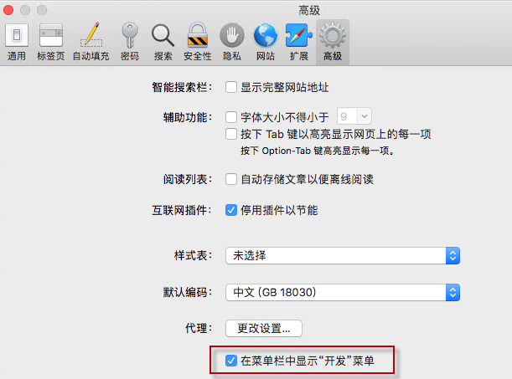
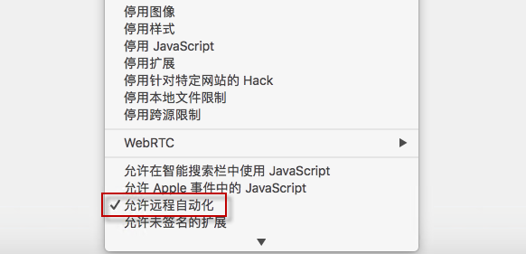
第4节-环境搭建-浏览器配置
4.2 浏览器驱动
4.2.4 SafariDriver for Safari
打开Safari--->偏好设置--->高级--->勾选在菜单栏中显示"开发"菜单
打开Safari--->开发--->勾选允许远程自动化

Slide 25
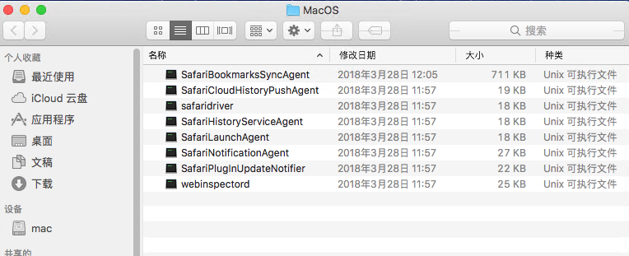
第4节-环境搭建-浏览器配置
4.2 浏览器驱动
4.2.4 SafariDriver for Safari
在Mac操作系统里，Safaridriver驱动其实是存在的。 文件路径：/System/Library/CoreServices/SafariSupport.bundle/Contents/MacOS/safaridriver

Slide 26
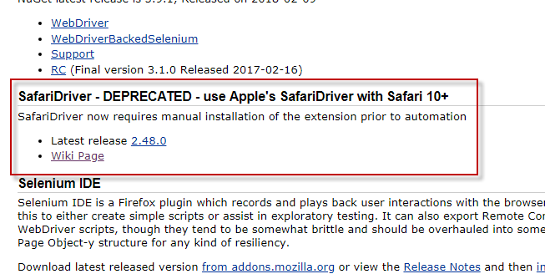
第4节-环境搭建-浏览器配置
4.2 浏览器驱动
4.2.4 SafariDriver for Safari
使用Safari进行自动化测试，只需要下载安装SafariDriver.safariextz扩展插件就可以了。 下载地址：https://www.seleniumhq.org/download/
扩展插件下载完成后，打开Safari--->偏好设置--->扩展，将所下载的SafariDriver.safariextz文件拖拽到扩展进行安装即可。

Slide 27
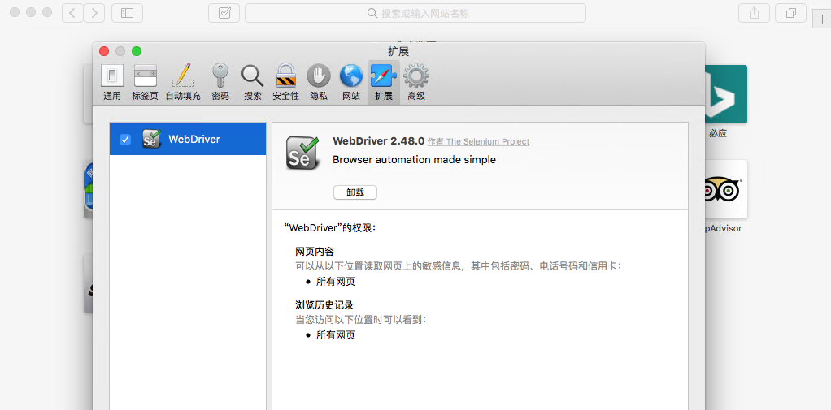
第4节-环境搭建-浏览器配置
4.2 浏览器驱动
4.2.4 SafariDriver for Safari
安装完成后，可在Safari的Extensions目录里 （例如/Users/admin/Library/Safari/Extensions）找到WebDriver.safariextz这个文件，也可证明扩展安装完成。

Slide 28
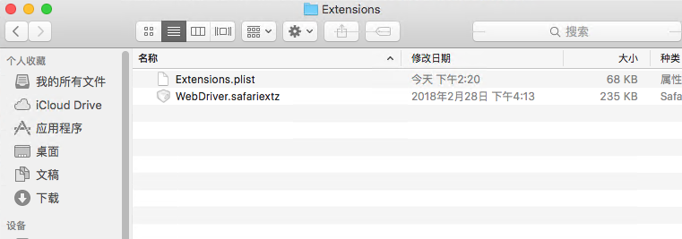
第4节-环境搭建-浏览器配置
4.2 浏览器驱动
4.2.4 SafariDriver for Safari

Slide 29
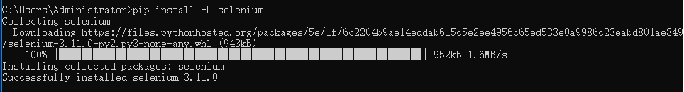
第4节-环境搭建-浏览器配置
4.3 Python安装&Pycharm安装
官网下载社区版本，运行exe程序安装即可。
https://www.jetbrains.com/pycharm/
4.4 Selenium
在Windows环境下，安装方式有2种（任选一种即可）
4.4.1 在线安装
（1）命令行输入pip install -U selenium
python -m pip install --upgrade pip
（2）若Selenium安装超时失败，可以试试国内源：
命令行输入pip install -i https://pypi.tuna.tsinghua.edu.cn/simple selenium 或者： 命令行输入pip install -i http://pypi.douban.com/simple/ selenium 或者： 命令行输入pip install -i http://pypi.douban.com/simple/ selenium （3）安装Selenium指定版本（例如3.9.0） 命令行输入pip install -U selenium==2

Slide 30
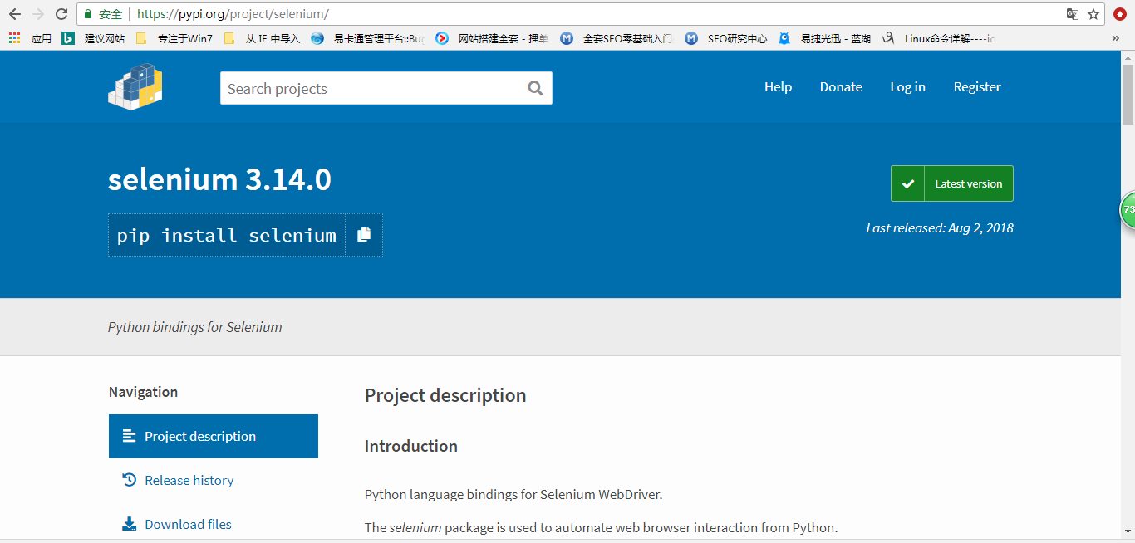
第4节-环境搭建-浏览器配置
4.4.2 离线安装
打开网址：https://pypi.org/project/selenium/ 点击Download files，下载后缀名为tar.gz包文件

Slide 31
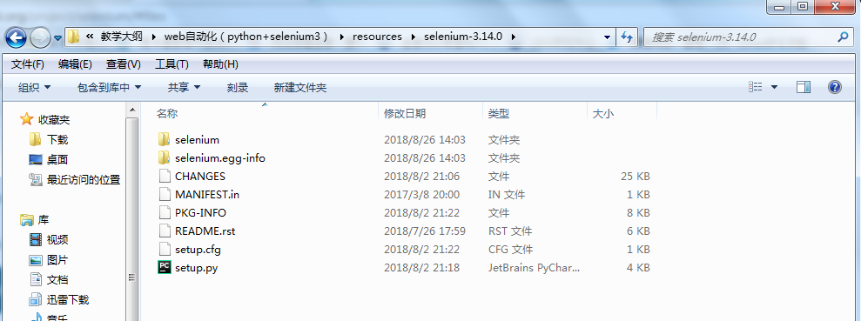
第4节-环境搭建-浏览器配置
4.4.2 离线安装
下载完成后，进行解压，例如selenium-3.14.0.tar.gz，如图所示，解压后的文件目录
打开命令行，跳转到解压后的目录路径，输入安装命令python setup.py install即可。 安装完成后，打开命令行，输入pip list，查询已安装的模块，如图所示Selenium安装成功。 命令行输入python 之后输入from selenium import webdriver 没有报错，成功引入Selenium模块。

Slide 32
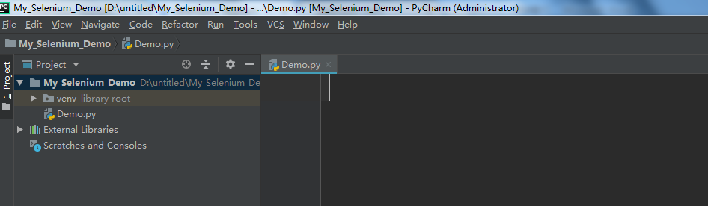
第5节-入门Demo
5.1 创建项目
1、启动PyCharm，创建My_Selenium_Demo项目，之后创建Demo.py脚本文件。
如图所示：
2、打开项目解释器（File--->Settings...--->Project:--->Project Interpreter），确保Selenium包已经被项目引用。

Slide 33
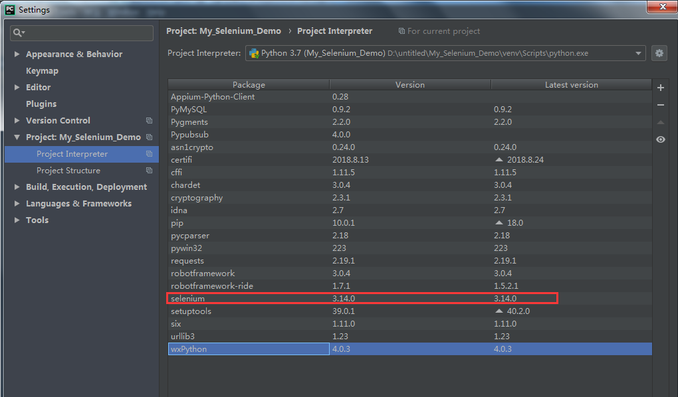
第5节-入门Demo
5.1 创建项目

Slide 34
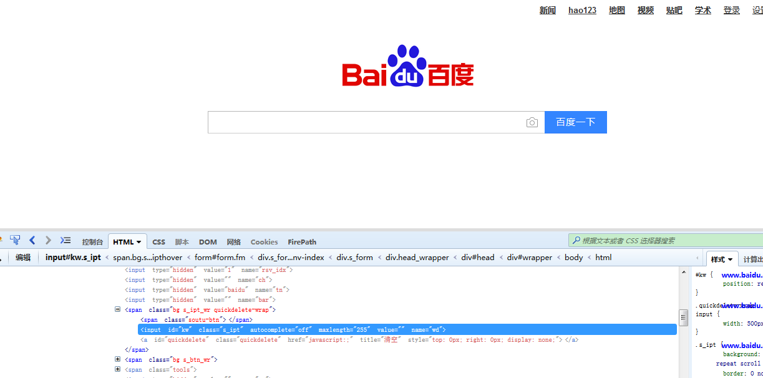
第5节-入门Demo
5.2 编写脚本
本章Demo示例在Windows环境下启动Firefox进行讲解。 1、使用查找元素定位工具来获取元素的属性值等信息。例如使用Firefox的Firebug、FirePath插件查找定位元素（高版本的Firefox已经不支持firebug、firepath的使用）。

Slide 35
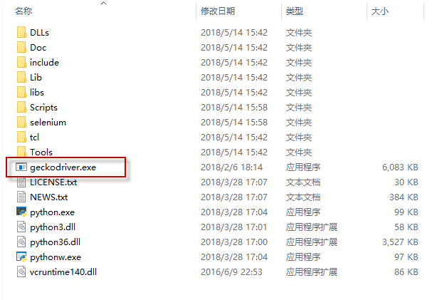
第5节-入门Demo
5.2 编写脚本
2、因使用的是Selenium 3，启动Firefox是需要Geckodriver驱动的，否则在执行脚本时报错： selenium.common.exceptions.WebDriverException:

Slide 36
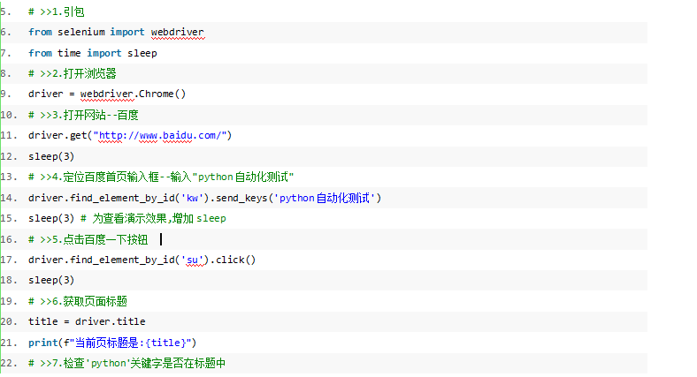

第5节-入门Demo
脚本代码

Slide 37
第5节-入门Demo
脚本执行
选中脚本鼠标右键Run，执行测试脚本。 1、打开Chrome，打开百度首页 2、搜索框输入python自动化测试，点击百度一下 3、等待2秒 4、获取页面标题，并打印出来 5、检查’python’关键字是否在标题中 6、关闭Chrome浏览器
启动浏览器
驱动文件存放位置
将chromedriver驱动放到Python安装目录下（Python已经配置环境变量），避免每次都指定驱动文件的位置 如图所示：将chromedriver驱动放到Python安装目录下

Slide 38
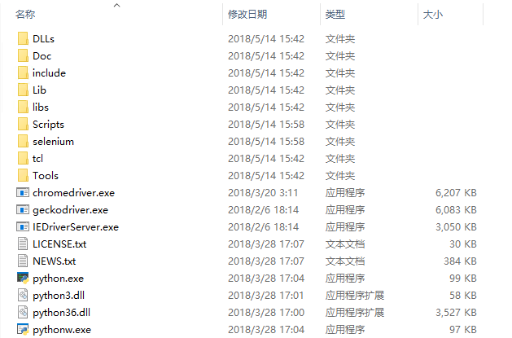
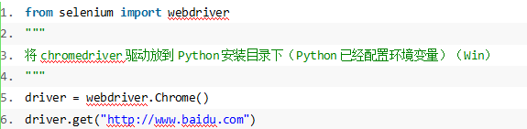
第5节-入门Demo
浏览器操作
脚本代码：

Slide 39
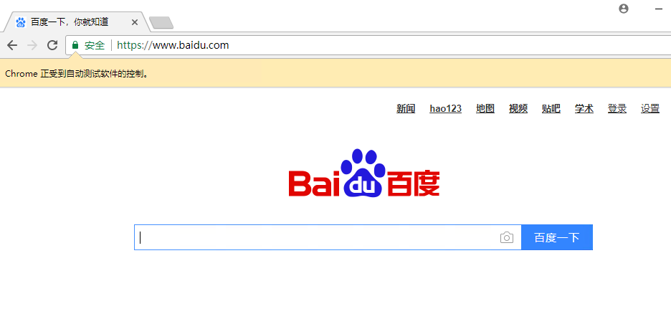
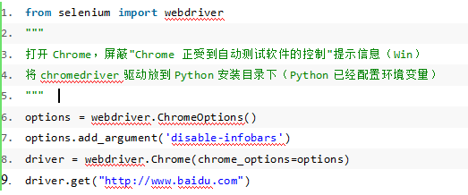
第5节-入门Demo
启动Chrome
5.1 打开Chrome，屏蔽"Chrome 正受到自动测试软件的控制"提示信息
如图所示：每次执行Chrome都会弹出提示信息
脚本代码：

Slide 40
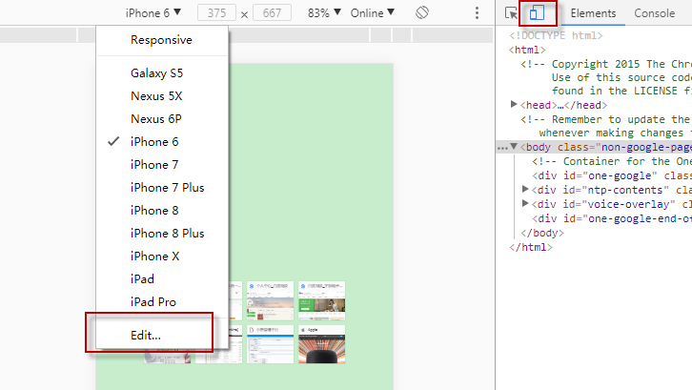
第5节-入门Demo
打开Chrome，模拟移动端
打开Chrome --->F12--->开启移动端视角，如图所示，可以模拟iPhone 6等设备。

Slide 41
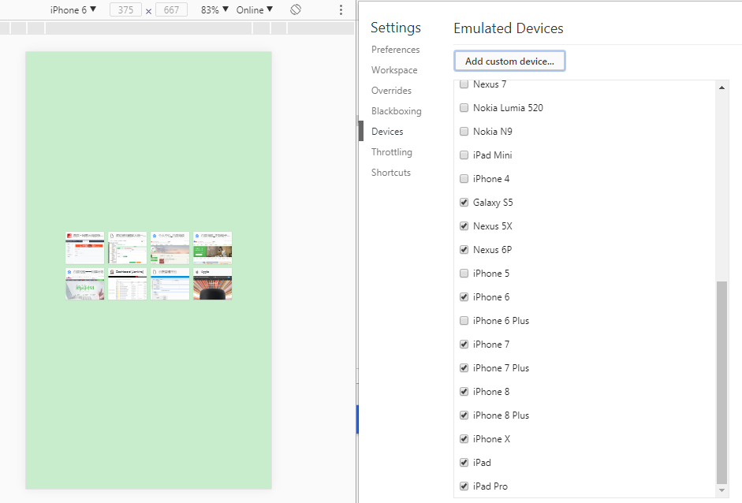
第5节-入门Demo
也可以添加或删除设备，点击Edit进行设置。在脚本里deviceName为所要模拟的设备名。

Slide 42

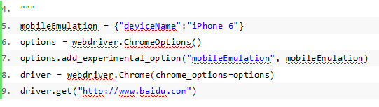
第5节-入门Demo
也可以添加或删除设备，点击Edit进行设置。在脚本里deviceName为所要模拟的设备名。
脚本代码：
启动Firefox方法同启动Chrome
启动IE及Safari注意事项
启动IE浏览器按照IE驱动的路径启动或将驱动放在python的根目录下，注意： 执行脚本的时候有报错：Unexpected error launching Internet Explorer. Protected Mode settings are not the same for all zones.，说明安全性较高，解决方法： 修改IE的设置，打开IE --->选项--->安全，不选中启用保护模式。

Slide 43
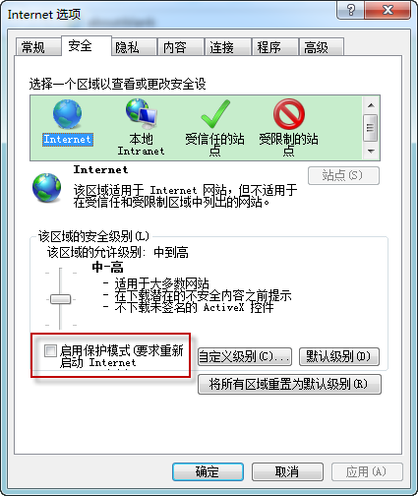
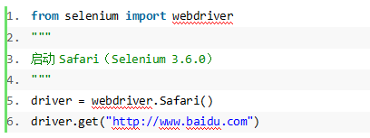
第5节-入门Demo
启动Safari
脚本代码：
执行脚本的时候有报错：Could not create a session: You must enable the 'Allow Remote Automation' option in Safari's Develop menu to control Safari via WebDriver. (WARNING: The server did not provide any stacktrace information)，提示需要开启Safari允许远程自动化。 打开Safari --->开发--->选中允许远程自动化，设置完成后，再次执行脚本就不会报错了。

Slide 44
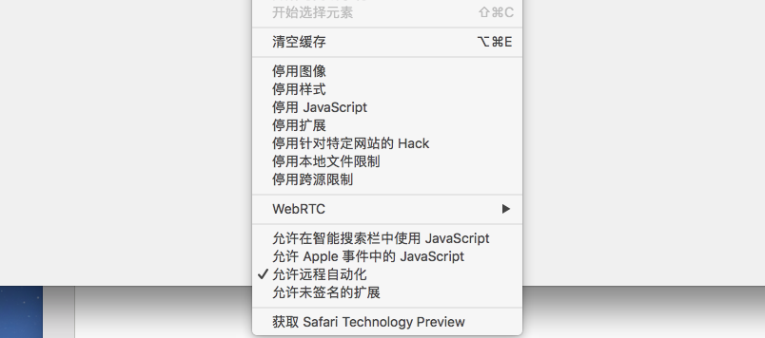
第5节-入门Demo

Slide 45
第6节-浏览器操作
6.1 浏览器窗口大小设置
6.4 浏览器关闭
# 设置浏览器宽480、高800 driver.set_window_size(480, 800) # 浏览器窗口最大化 driver.maximize_window()
# 关闭当前窗口 driver.close() # 退出驱动并关闭所有关联的窗口 driver.quit()
6.2 浏览器页面前进后退
# 前进 driver.forward() # 后退 driver.back()
6.3 浏览器页面刷新
# 刷新 driver.refresh()

Slide 46
第9节：课程总结与作业
一、重点
1. 自动化测试基本概念；
2. 自动化测试流程；
3. 自动化测试环境搭建；
4、浏览器操作
二、难点
1. 自动化测试环境搭建
2. 浏览器操作
三、作业：
1. 独立搭建一次python+selenium环境
2. 手抄Demo3遍
3. 启动不同的浏览器执行脚本
4. 访问百度,练习浏览器所有操作

